Slide 1
DEFENSA DE TESIS · INGENIERÍA DE SISTEMAS
Prototipo de Sistema
IoT para Domótica
Control remoto de cargas eléctricas en tiempo real — Smart Home
Valeryn Duque · Juan Vrasmatas
Flutter · Node.js/Express · PostgreSQL · WebSocket · ESP8266 · Proteus

Slide 2
EL PROBLEMA
Controlar el hogar desde cualquier lugar
El control de dispositivos eléctricos suele exigir presencia física o sistemas propietarios costosos y cerrados.
Se necesita una solución accesible, multiplataforma y en tiempo real que integre hardware, nube y aplicación móvil, con una latencia imperceptible entre la orden y la acción física.
IDEA CLAVE
WebSockets sobre HTTP
Un túnel de comunicación abierto mantiene la app, la nube y el hardware sincronizados en milisegundos.
Prototipo IoT · Smart Home
2 / 12

Slide 3
OBJETIVOS
Qué se propuso el proyecto
Objetivo general
Hardware
Software & Cloud
Desarrollar un prototipo funcional de casa inteligente (Smart Home) controlado desde una app móvil con latencia mínima de respuesta.
Construir el nodo físico con un microcontrolador Wi-Fi (ESP8266) que actúe directamente sobre los circuitos de corriente mediante relés.
Implementar un backend con base de datos en tiempo real y una interfaz móvil intuitiva para monitorear y controlar los dispositivos.
Prototipo IoT · Smart Home
3 / 12

Slide 4
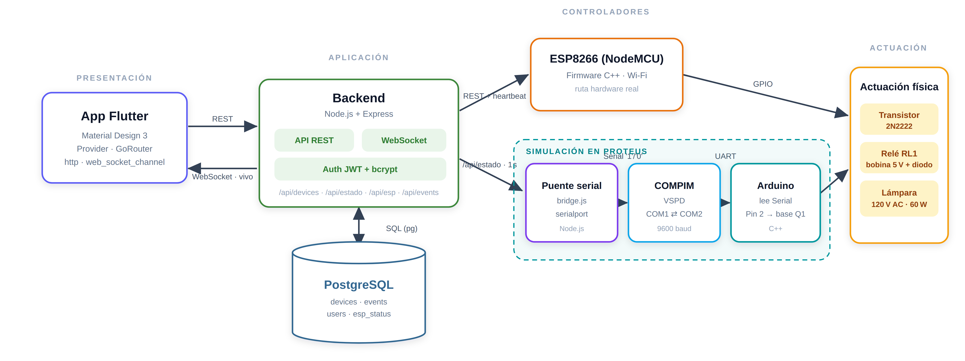
ARQUITECTURA
Ecosistema de extremo a extremo
La app y la simulación de Proteus comparten el mismo estado del relé en PostgreSQL — dos rutas de hardware, un solo resultado físico.
Prototipo IoT · Smart Home
4 / 12

Slide 5
TECNOLOGÍAS
Un stack moderno y probado
Flutter
Node.js + Express
PostgreSQL
App multiplataforma (Android/iOS/Web)
Material Design 3 · Provider · GoRouter
API REST
WebSocket para tiempo real
Base de datos relacional
devices · events · users · esp_status
WebSocket
ESP8266 (C++)
Proteus + Arduino
Sincronización en vivo
Baja latencia (túnel abierto)
Firmware Arduino · Wi-Fi
Control de relés por GPIO
Simulación del circuito
COMPIM · puerto serial virtual
Prototipo IoT · Smart Home
5 / 12

Slide 6
FUNCIONAMIENTO
Flujo de comunicación en 3 pasos
1
2
3
▶
▶
Interacción
Sincronización
Ejecución
El usuario pulsa el interruptor virtual en la app Flutter.
El backend actualiza PostgreSQL y difunde el cambio por WebSocket.
El ESP8266 / Arduino recibe el estado, dispara el relé y enciende la carga.
¿Por qué WebSockets y no HTTP? Mantienen un túnel abierto, así la latencia entre tocar el botón y encender la carga es imperceptible — crítico en domótica.
Prototipo IoT · Smart Home
6 / 12

Slide 7
LA APLICACIÓN
App Flutter con Material Design 3
Autenticación
Dashboard en tiempo real
Control por habitaciones
Registro, login y recuperación
JWT + bcrypt
Tarjetas por dispositivo
Actualización instantánea
Sala, Cocina, Dormitorio…
Estado y última sincronización
Estado del sistema
Historial de eventos
Modo claro / oscuro
IP, SSID, señal Wi-Fi (RSSI)
Uptime y versión de firmware
“Luz Sala encendida a las 19:35”
Registro de cada acción
Tema persistente
Glassmorphism y animaciones
Prototipo IoT · Smart Home
7 / 12

Slide 8
HARDWARE & SIMULACIÓN
Del bit al relé de 120 V
Nodo físico y actuación
CADENA DE ACTUACIÓN
NodeMCU ESP8266 (o Arduino en Proteus) controla 4 relés por GPIO 5 · 4 · 14 · 12.
PIN 2 → R2 → transistor 2N2222 → bobina del relé (con diodo 1N4007) → conmuta la lámpara de 120 V AC.
Comando 1 / 0
Pin 2 (GPIO)
Transistor 2N2222
Simulación en Proteus
El puente (bridge.js) consulta /api/estado y envía 1 o 0 por el puerto serial.
COMPIM + VSPD enlazan COM1 ⇄ COM2 (todo virtual, sin hardware físico).
Relé RL1 (5 V)
Lámpara 120 V AC
Prototipo IoT · Smart Home
8 / 12

Slide 9
CALIDAD E INGENIERÍA
Un prototipo con rigor de producción
32
6
CI
Pruebas automatizadas (Jest + Supertest)
Suites, 100% en verde
GitHub Actions en cada push
Arquitectura limpia (Clean Architecture)
Seguridad y pruebas sin fricción
Separación en modelos · servicios · repositorios · controladores.
Principios SOLID y código documentado.
Contraseñas con bcrypt y sesiones con JWT; clave para el dispositivo.
pg-mem: las pruebas corren sin base de datos externa.
Prototipo IoT · Smart Home
9 / 12

Slide 10
RESULTADOS
Alcance y entregables
Prototipo de hardware
Software instalado
Telemetría en vivo
Circuito ensamblado en protoboard: módulo ESP8266, resistencias, LEDs indicadores y relés.
App multiplataforma en Flutter, instalada y corriendo con fluidez en el smartphone.
Operación del circuito con datos móviles (simulando estar fuera de casa) accionando la carga por internet, al instante.
Prototipo IoT · Smart Home
10 / 12

Slide 11
CONCLUSIONES
Logros y trabajo futuro
Logros
Trabajo futuro
Ecosistema IoT funcional de extremo a extremo.
Sincronización en tiempo real (WebSocket).
Arquitectura limpia, documentada y probada (32 tests).
Doble ruta de hardware: ESP8266 real y Arduino simulado en Proteus.
Envío real de correo (SMTP) para recuperación de contraseña.
Más tipos de dispositivos y programación de horarios.
HTTPS y despliegue del backend en la nube.
Notificaciones push y métricas históricas de consumo.
Prototipo IoT · Smart Home
11 / 12

Slide 12
Demostración en vivo
¿Preguntas sobre el prototipo?
Valeryn Duque & Juan Vrasmatas
Gracias.

